Slide 1



_CONCEPTUALIZACIÓN
Y DISEÑO DE LA IMAGEN
DEL CANAL INTERCOMARCAL
MK LOCALIA
Felipe Carrasco Sanz
Ing. en Diseño Industrial y Desarrollo de productos
TFG. Septiembre 2018

Slide 2
_01 Introducción
_02 Televisiones regionales y locales de la CV
_03 MK LOCALIA TV
_00 ÍNDICE
_04 Análisis e investigación gráfica
_05 Conceptualización y propuesta gráfica
_06 Manual de Identidad corporativa
_07 Presupuesto

Slide 3
_Ubicación:
Proyecto real, emisora de televisión de carácter intercomarcal localizada en la ciudad de Ontinyent, Valencia.
_Necesidad/Problema:
Carencia de una mejora gráfica, necesidad de actualización y falta de modernización por parte de la imagen corporativa de la emisora de televisión MK LOCALIA TV.
_01 INTRODUCCIÓN
_Solución:
Rediseño para la nueva incorporación y relanzamiento del canal televisivo MK LOCALIA TV dentro del mercado de televisiones locales de la Comunidad Valenciana.

Slide 4

Mayor implicación en RRSS
Modernización logotipo
_Problemas
gráficos:
Carencia Manual Identidad
Corporativa
Pérdida de espectadores
_01 INTRODUCCIÓN
_Problemas
de empresa:
Miedo a desaparición
Sin cambios gráficos a nivel histórico
_Problemas
estadísticos:
Plantilla reducida
Baja financiación
_Ubicación:
Proyecto real, emisora de televisión de carácter intercomarcal localizada en la ciudad de Ontinyent, Valencia.

Slide 5
_¿Qué son?:
Una televisión de proximidad es aquella que se dirige a una comunidad humana de tamaño medio o pequeño, delimitada territorialmente, con contenidos relativos a su experiencia cotidiana, a sus preocupaciones y problemas, a su patrimonio lingüístico, artístico y cultural y a su memoria histórica.
_02 TELEVISIONES REGIONALS Y LOCALES DE LA CV
_¿Cuando aparecieron?:
Este fenómeno tuvo su origen en Estados Unidos. A España llegó durante los inicios de la década de los 80 y tuvo su primera emisión el 7 de junio de 1980 a través de la emisora RTV Cardedeu.

Slide 6
_Eje cronológico:
Primera televisión comunitaria del mundo en Québec (Canadá), TEVEC
Primera televisión local del Estado Español en Cataluña, RTV Cardedeu
_02 TELEVISIONES REGIONALS Y LOCALES DE LA CV
Creación del primer canal de televisión autonómica de la CV, Canal 9
Inauguración de los servicios de TVE
1956
1969
1980
1989

Slide 7
Según el Anuario de la Comunicación editado por la Fundación para el Desarrollo de la Fundación Social de las Comunidades, 45 emisoras de televisión local en la CV
Aprobación de la Ley 41/1995 y de la Ley 42/1995, encargadas de la regulación de la televisión local por ondas y por cable
_02 TELEVISIONES REGIONALS Y LOCALES DE LA CV
Coordinador Estatal de Televisiones Locales, CETEL
Asociación de Televisiones Locales, ATEL
1991
1992
1994
1995

Slide 8
Según la AIMC, 122 emisoras de televisión local en la CV
Elaboración del Plan Técnico Nacional de la Televisión Digital Local
Creación del actual canal de televisión autonómica de la CV,
À Punt
Según la AIMC, 42 emisoras de televisión local
Apagón analógico definitivo en España
_02 TELEVISIONES REGIONALS Y LOCALES DE LA CV
2002
2004
2010
2017
2018

Slide 9
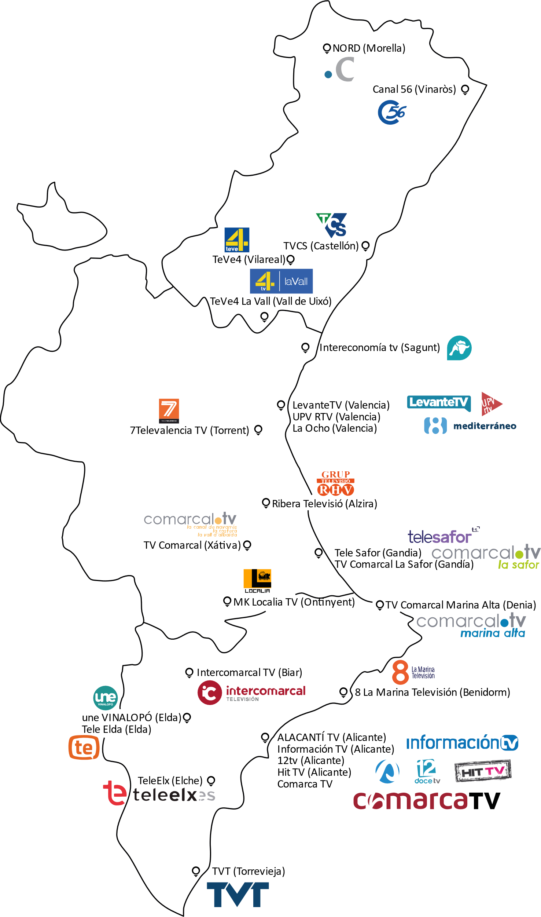
_Actualidad:
Se está sufriendo una progresiva desaparición con ceses continuos.
Falta de apoyo y problemas económicos.
Las actuales emisoras de televisión local están viéndose superadas por las grandes cadenas.
Necesidad de cambio y mejora.
Difícil consolidación en el marco legislativo que regula al sector.
492 emisoras locales a nivel nacional, de las cuales 42 con cobertura local a nivel de la Comunidad Valenciana.
_02 TELEVISIONES REGIONALS Y LOCALES DE LA CV

Slide 10

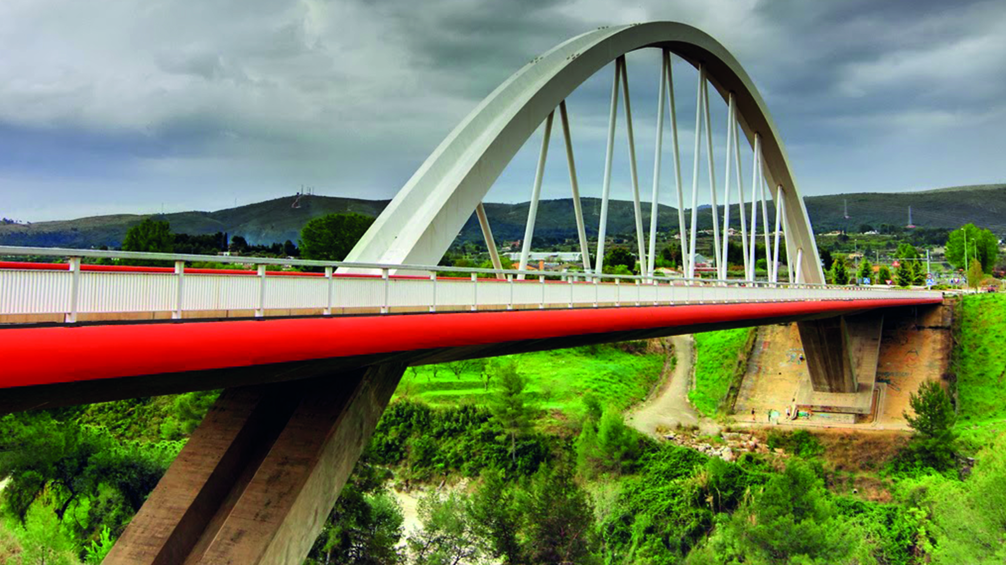
_Definición:
Televisión privada ubicada en el municipio de Ontinyent y de carácter intercomarcal, dando cobertura a las comarcas de la Vall d’Albaida y La Safor. Debe su origen al grupo de emisoras de televisión LOCALIA.
Está considerada como una PYME, con una plantilla fija de unas diez personas. Los medios tecnológicos de los que dispone necesitan de una modernización. Está sufriendo los problemas que acarrean al sector de la televisión local.
_03 MK LOCALIA TV

Slide 11


Creación a finales de agosto del año 2000 a través de la empresa de radio con localización en Ontinyent (Valencia) asociada a la cadena SER. Su primera emisión fue la retransmisión de las fiestas patronales de Moros y Cristianos de su ciudad de origen.
_Historia:
_03 MK LOCALIA TV
Sus emisiones son dirigidas a todos los públicos, intentando así abastecer el mayor número de audiencia posible. Si esta se tuviera que segmentar, dos serían los grupos mayoritarios: adolescentes y personas de mediana edad.
_Audiencia:

Slide 12


_Contenidos:
Falta de programación. Mucha emisión de contenidos repetidos y emisiones de otras cadenas. La base principal de su contenido son los informativos y la retransmisión de fiestas patronales.
_Historia:
_03 MK LOCALIA TV
_Ingresos:
Se está sufriendo una falta de apoyo y se está pasando por una época de problemas económicos. La principal fuente de ingresos de la cadena es la publicidad.
_Audiencia:

Slide 13

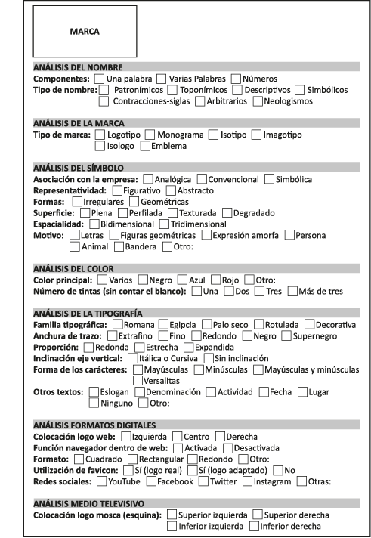



_Color:
_Tipografía:
_04 ANÁLISIS E INVESTIGACIÓN GRÁFICA
_Entorno digital:
_Entorno televisivo:

Slide 14



_Análisis gráfico:
_04 ANÁLISIS E INVESTIGACIÓN GRÁFICA
Alacantí TV
(Alicante)
Canal 56 Vinaròs
(Castellón)
Comarcal TV
(Valencia)

Slide 15




_Evolución gráfica:
_04 ANÁLISIS E INVESTIGACIÓN GRÁFICA
2000
2002
2003
2005

Slide 16

_Clasificación:
Isologo con referencia al fundador Don Mikel Salvador y al grupo LOCALIA.
_Color:
Principal el naranja y secundario el negro.
_Tipografía:
Palo seco geométrica en mayúsculas.
_Entorno digital:
Web con necesidad de reestructuración y poco uso de RRSS.
_Entorno televisivo:
Ubicación de mosca en esquina inferior derecha.
_04 ANÁLISIS E INVESTIGACIÓN GRÁFICA
2009

Slide 17

_Briefing:
Fácilmente identificable, sin información innecesaria. Simple.
Tipografía uniforme en concordancia con el estilo de la emisora. Fácil legibilidad.
Versión limpia y clara que incluya las tintas naranja y negra.
Algo bonito y funcional, evitar las sobrecargas y los efectos.
_05 CONCEPTUALIZACIÓN Y PROPUESTA GRÁFICA

Slide 18

_Bocetado. Propuestas gráficas genéricas:
_05 CONCEPTUALIZACIÓN Y PROPUESTA GRÁFICA

Slide 19

_Digitalización:
_05 CONCEPTUALIZACIÓN Y PROPUESTA GRÁFICA

Slide 20

_Propuesta final:
_05 CONCEPTUALIZACIÓN Y PROPUESTA GRÁFICA

Slide 21

Construcción de la marca.
Se indican aquí todas las pautas necesarias a seguir para la correcta composición y utilidad del logotipo.
Aplicaciones de la marca.
Aparecen reflejadas todas las posibles aplicaciones dentro de los diferentes sectores y soportes.
_06 MANUAL DE IDENTIDAD CORPORATIVA
_Manual:
Papelería.
Entorno digital.
Entorno televisivo.
Merchandising.

Slide 22


_Construcción de la marca:
Elementos necesarios para garantizar la cohesión comunicativa y visual de la marca.
_06 MANUAL DE IDENTIDAD CORPORATIVA
Zona de seguridad
Modulación

Slide 23



_Papelería:
Diseños de papelería interna de la empresa juntamente con el cliente.
_06 MANUAL DE IDENTIDAD CORPORATIVA
Sobre americano y sello
Tarjeta de visita

Slide 24
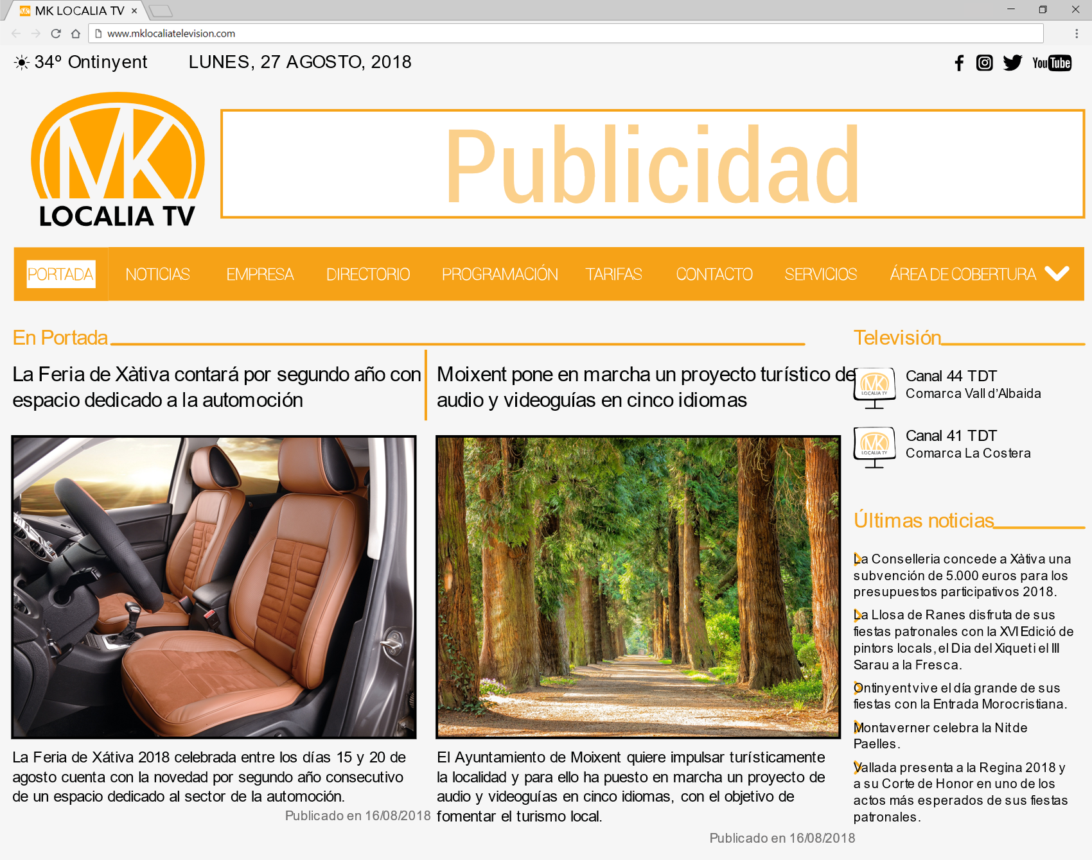
_Entorno digital:
Contenido relacionado con la web y las redes sociales.
_06 MANUAL DE IDENTIDAD CORPORATIVA
Web

Slide 25


Facebook
_06 MANUAL DE IDENTIDAD CORPORATIVA
Twitter

Slide 26
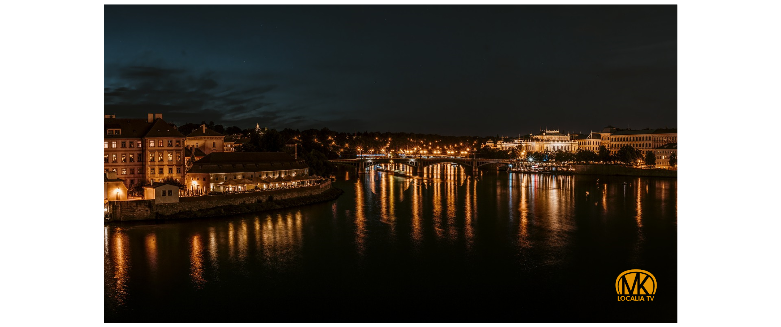
_Entorno televisivo:
Diseños correspondientes a los elementos esenciales que componen las piezas audiovisuales de una cadena de tv
_06 MANUAL DE IDENTIDAD CORPORATIVA
Mosca

Slide 27


_06 MANUAL DE IDENTIDAD CORPORATIVA
Faldón
Rótulo

Slide 28







_Merchandising:
Productos con la finalidad de publicitar y promocionar la marca durante la celebración de eventos y festividades.
_06 MANUAL DE IDENTIDAD CORPORATIVA

Slide 29

_Presupuesto de creación:
Se trata del presupuesto general del proyecto. Este a su vez se divide en tres bloques:
Marco teórico
Costes de realización gráfica y generación del Manual
Otros costes
PRESUPUESTO DE CREACIÓN
Marco teórico
Descripción de la tarea | Coste por hora | Dedicación en horas | Total
Análisis y recopilación de la información teórica relacionada | 30,00 € | 30 | 900,00 €
Redacción del proyecto | 30,00 € | 20 | 600,00 €
 |  |  | 1.500,00 €
Realización gráfica y generación del Manual de Identidad Corporativa
Descripción de la tarea | Coste por hora | Dedicación en horas | Total
Análisis previo y conceptualización del diseño gráfico de la marca | 20,00 € | 20 | 400,00 €
Rediseño logotipo y propuesta final desarrollada | 30,00 € | 15 | 450,00 €
Maquetación y creación del manual de estilo | 30,00 € | 50 | 1.500,00 €
 |  |  | 2.350,00 €
Otros
Descripción de la tarea | Coste por hora | Dedicación en horas | Total
Impresión a color y encuadernación de los documentos | - | - | 50,00 €
 |  |  | 50,00 €
 |  | COSTE TOTAL (sin IVA) | 3.900,00 €
 |  | IVA 21%
 |  | COSTE TOTAL | 4.719,00 €
_ 07 PRESUPUESTO

Slide 30

_Presupuesto de aplicación:
Elaborado a partir de un proveedor concreto, su finalidad es servir de modo orientativo a la empresa para una posible inversión en una campaña de merchandising.
PRESUPUESTO DE APLICACIÓN
Ref. | Descripción | Ud. | Cantidad | Precio/Ud. | Precio parcial
001 | Camiseta | Unidades | 20 | 5,60 € | 111,99 €
002 | Gorra | Unidades | 150 | 0,99 € | 147,99 €
003 | Tarjeta de identificación | Unidades | 20 | 1,00 € | 19,99 €
004 | Taza | Unidades | 100 | 1,76 € | 175,99 €
005 | Pin | Unidades | 500 | 0,26 € | 130,00 €
006 | Llavero | Unidades | 250 | 0,93 € | 231,99 €
007 | Memoria USB | Unidades | 100 | 5,19 € | 518,99 €
008 | Lápiz | Unidades | 250 | 0,10 € | 24,16 €
009 | Bolígrafo | Unidades | 250 | 0,18 € | 45,99 €
010 | Libreta A5 | Unidades | 100 | 2,34 € | 233,99 €
011 | Posavasos | Unidades | 500 | 0,04 € | 20,49 €
012 | Mochila | Unidades | 50 | 3,16 € | 157,99 €
013 | Paraguas | Unidades | 50 | 3,54 € | 176,99 €
014 | Toalla | Unidades | 50 | 4,84 € | 241,99 €
 |  |  |  | COSTE TOTAL (sin IVA) | 2.410,53 €
_ 07 PRESUPUESTO

Slide 31

_Logotipo actual:
_Nueva propuesta:

Slide 32

_GRACIAS POR SU ATENCIÓN
Felipe Carrasco Sanz
TFG. Septiembre 2018

